Slide 1
RENKLERİN EFENDİSİ IŞIK
Hazırlayan: Azizbeg Begjanov
Sunan: İrem Kül
Notes:
Konumuz: Renkler

Slide 2
Kazanım
10.4.7.1. Cisimlerin renkli görülmesinin sebeplerini açıklar.
a. Öğrencilerin ışık ve boya renkleri arasındaki farkları karşılaştırmaları sağlanır.
b. Öğrencilerin deney yaparak veya simülasyonlar kullanarak renkleri ana, ara ve tamamlayıcı olarak sınıflandırmaları sağlanır.
c. Işık renklerinden saf sarı ile karışım sarı arasındaki fark vurgulanır.
ç. Öğrencilerin beyaz ve farklı renklerdeki ışığın filtreden geçişini ve soğurulmasını örneklerle açıklamaları sağlanır.
Notes:
Bu haftanın kazanımı

Slide 3
Renklerin Efendisi: Işık
Paralel Yüzeylerden Kırılma
Nasıl Renkli Görürüz?
Aktivite Zamanı: Rengarenk!
Hatırlatma: Işık
Işık Renkleri ve Boya Renkleri
Nasıl Beyaz Işık Renkli Olur?
Aktivite Zamanı: Kim Geçecek?
Işığın Filtrelerden Geçişi
Günün Özeti
Çıkmış Üniversite Soruları
Gelecek Hafta

Slide 4
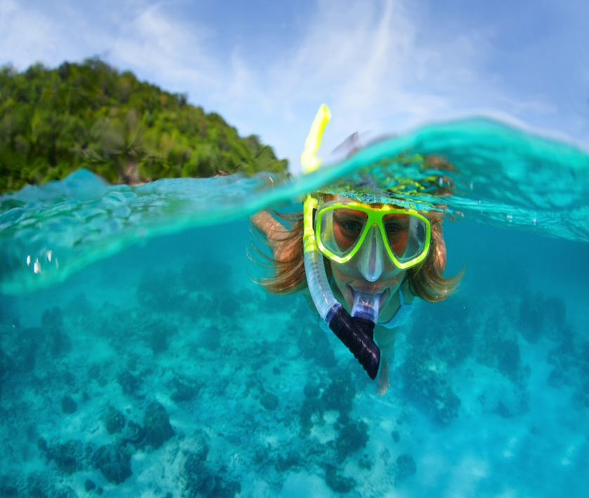
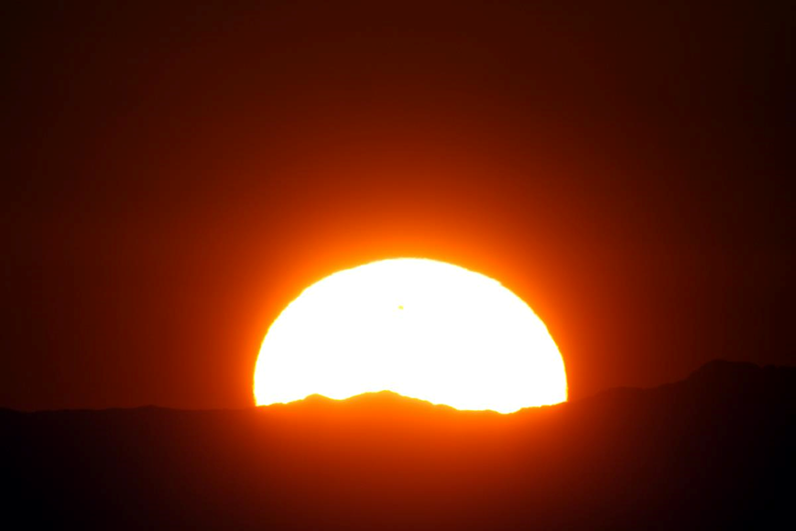
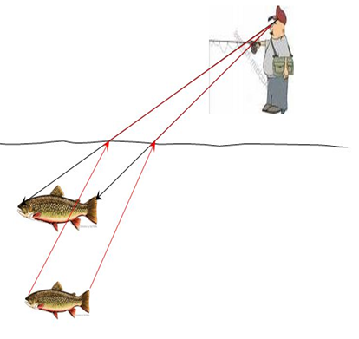
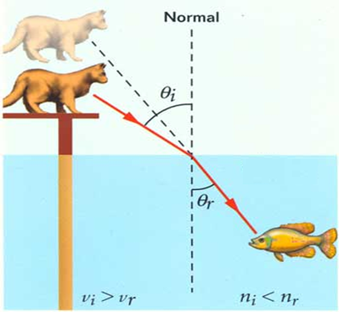
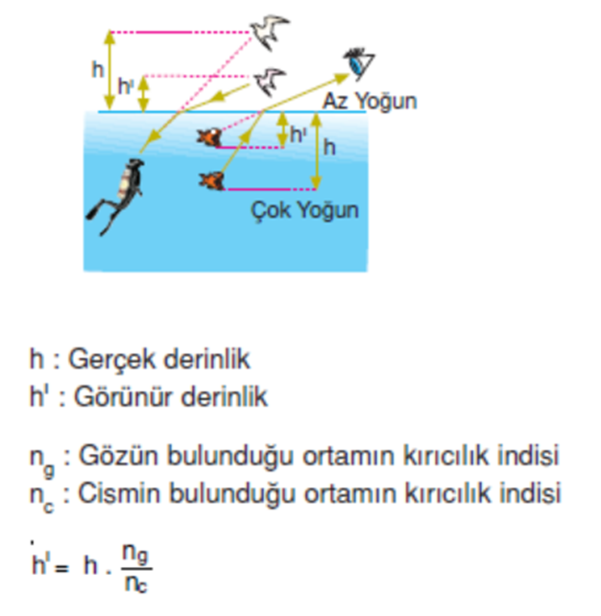
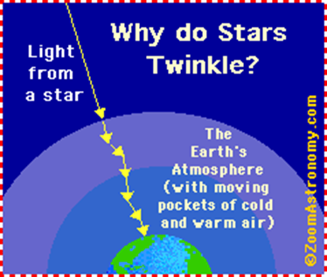
Geçen Ders: Paralel Yüzeylerde Kırılma ve Görünür Uzaklık
Paralel Yüzeylerden Kırılma
Nasıl Renkli Görürüz?
Aktivite Zamanı: Rengarenk!
Hatırlatma: Işık
Işık Renkleri ve Boya Renkleri
Nasıl Beyaz Işık Renkli Olur?
Aktivite Zamanı: Kim Geçecek?
Işığın Filtrelerden Geçişi
Günün Özeti
Çıkmış Üniversite Soruları
Gelecek Hafta
Notes:
https://www.youtube.com/watch?v=hknQ-U_v0H8

Slide 5
Nasıl. .......li görürüz?

Slide 6
Nasıl Renkli Görürüz?
Paralel Yüzeylerden Kırılma
Nasıl Renkli Görürüz?
Aktivite Zamanı: Rengarenk!
Hatırlatma: Işık
Işık Renkleri ve Boya Renkleri
Nasıl Beyaz Işık Renkli Olur?
Aktivite Zamanı: Kim Geçecek?
Işığın Filtrelerden Geçişi
Günün Özeti
Çıkmış Üniversite Soruları
Gelecek Hafta
Kana kırmızı rengini veren nedir?
Notes:
https://www.youtube.com/watch?v=z__KzSRel5U (Bu video konu ile ilgili değildir. Öğrencilerin dikkatini çekmek ve derse hazırlamak amacı ile sokak röportajından bir kesit olarak 1.17- 1.37 arası seyrettirilecektir)

Slide 7
Nasıl Renkli Görürüz?
Paralel Yüzeylerden Kırılma
Nasıl Renkli Görürüz?
Aktivite Zamanı: Rengarenk!
Hatırlatma: Işık
Işık Renkleri ve Boya Renkleri
Nasıl Beyaz Işık Renkli Olur?
Aktivite Zamanı: Kim Geçecek?
Işığın Filtrelerden Geçişi
Günün Özeti
Çıkmış Üniversite Soruları
Gelecek Hafta
Tavus kuşunun kuyruğundaki güzellik nedir?

Slide 8
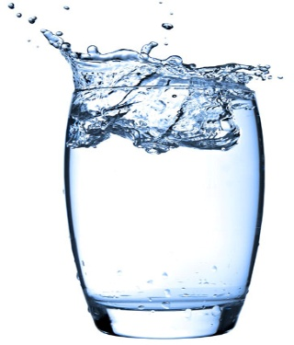
Nasıl Renkli Görürüz?
Paralel Yüzeylerden Kırılma
Nasıl Renkli Görürüz?
Aktivite Zamanı: Rengarenk!
Hatırlatma: Işık
Işık Renkleri ve Boya Renkleri
Nasıl Beyaz Işık Renkli Olur?
Aktivite Zamanı: Kim Geçecek?
Işığın Filtrelerden Geçişi
Günün Özeti
Çıkmış Üniversite Soruları
Gelecek Hafta
Deniz yeşilimsi mavi iken dalga uçları neden beyaz?
Su neden şeffaf?
Notes:
Denız* bır bardak su* bır su molekülü

Slide 9
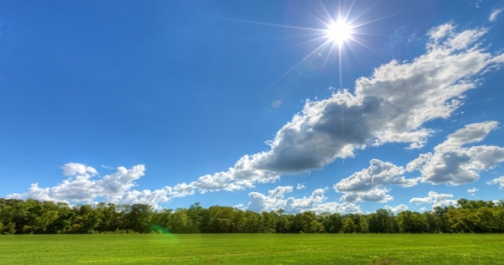
Nasıl Renkli Görürüz?
Paralel Yüzeylerden Kırılma
Nasıl Renkli Görürüz?
Aktivite Zamanı: Rengarenk!
Hatırlatma: Işık
Işık Renkleri ve Boya Renkleri
Nasıl Beyaz Işık Renkli Olur?
Aktivite Zamanı: Kim Geçecek?
Işığın Filtrelerden Geçişi
Günün Özeti
Çıkmış Üniversite Soruları
Gelecek Hafta
Güneş neden çok açık sarı?

Slide 10
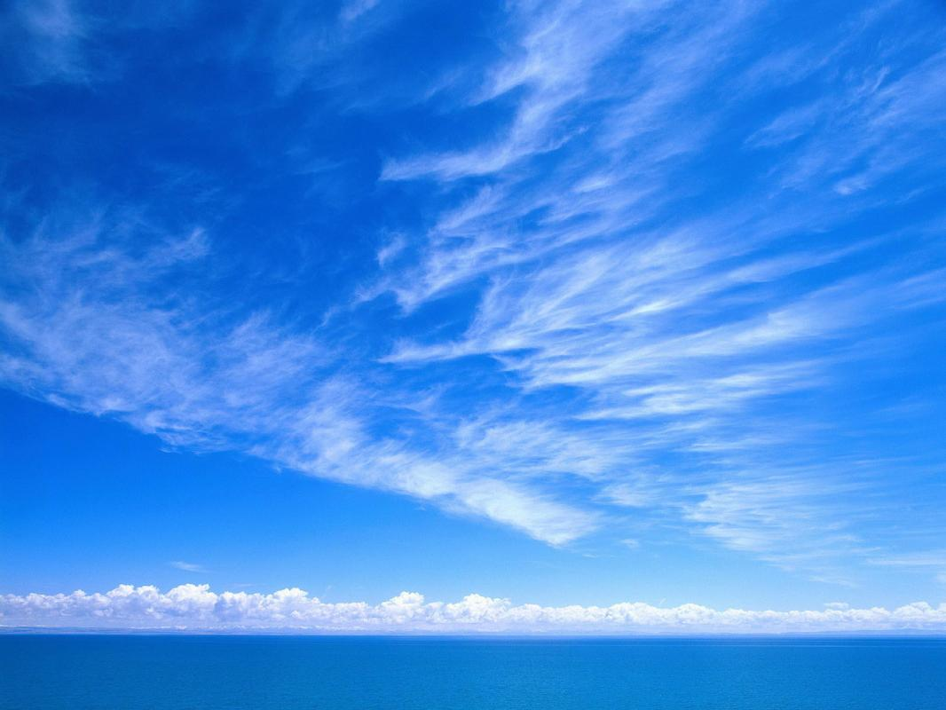
Nasıl Renkli Görürüz?
Paralel Yüzeylerden Kırılma
Nasıl Renkli Görürüz?
Aktivite Zamanı: Rengarenk!
Hatırlatma: Işık
Işık Renkleri ve Boya Renkleri
Nasıl Beyaz Işık Renkli Olur?
Aktivite Zamanı: Kim Geçecek?
Işığın Filtrelerden Geçişi
Günün Özeti
Çıkmış Üniversite Soruları
Gelecek Hafta
Gökyüzü neden mavi?

Slide 11
Nasıl Renkli Görürüz?
Paralel Yüzeylerden Kırılma
Nasıl Renkli Görürüz?
Aktivite Zamanı: Rengarenk!
Hatırlatma: Işık
Işık Renkleri ve Boya Renkleri
Nasıl Beyaz Işık Renkli Olur?
Aktivite Zamanı: Kim Geçecek?
Işığın Filtrelerden Geçişi
Günün Özeti
Çıkmış Üniversite Soruları
Gelecek Hafta
Yağmur öncesi bulutlar neden koyu?

Slide 12
Nasıl Renkli Görürüz?
Paralel Yüzeylerden Kırılma
Nasıl Renkli Görürüz?
Aktivite Zamanı: Rengarenk!
Hatırlatma: Işık
Işık Renkleri ve Boya Renkleri
Nasıl Beyaz Işık Renkli Olur?
Aktivite Zamanı: Kim Geçecek?
Işığın Filtrelerden Geçişi
Günün Özeti
Çıkmış Üniversite Soruları
Gelecek Hafta
Neden denizin derinliklerindeki kırmızı renkli balık siyah görürüz?

Slide 13
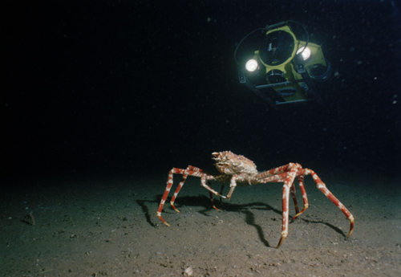
Nasıl Renkli Görürüz?
Paralel Yüzeylerden Kırılma
Nasıl Renkli Görürüz?
Aktivite Zamanı: Rengarenk!
Hatırlatma: Işık
Işık Renkleri ve Boya Renkleri
Nasıl Beyaz Işık Renkli Olur?
Aktivite Zamanı: Kim Geçecek?
Işığın Filtrelerden Geçişi
Günün Özeti
Çıkmış Üniversite Soruları
Gelecek Hafta
Neden denizin derinliklerindeki kırmızı renkli akrepleri siyah görürüz?

Slide 14
Nasıl Renkli Görürüz?
Paralel Yüzeylerden Kırılma
Nasıl Renkli Görürüz?
Aktivite Zamanı: Rengarenk!
Hatırlatma: Işık
Işık Renkleri ve Boya Renkleri
Nasıl Beyaz Işık Renkli Olur?
Aktivite Zamanı: Kim Geçecek?
Işığın Filtrelerden Geçişi
Günün Özeti
Çıkmış Üniversite Soruları
Gelecek Hafta
Işık kaynağı olmamasına rağmen nasıl ışık veriyor?
Notes:
https://www.youtube.com/watch?v=3Z44BOR7S-Y (Slime videosundan kesitler seyrettirilerek öğrenciler sorgulanacak)

Slide 15
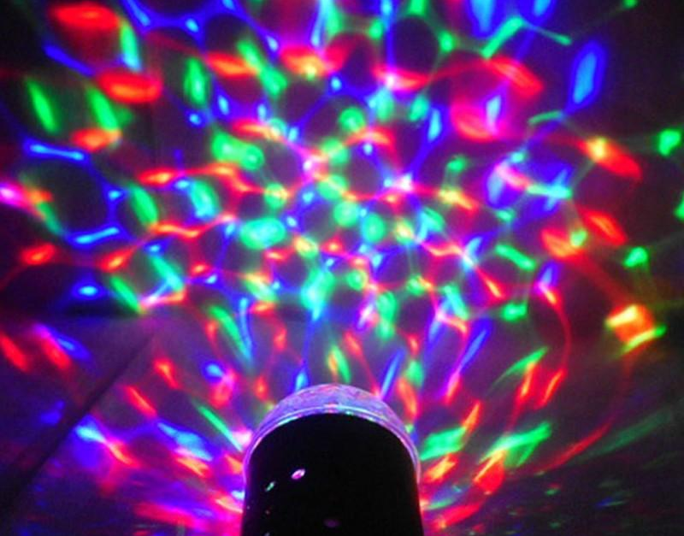
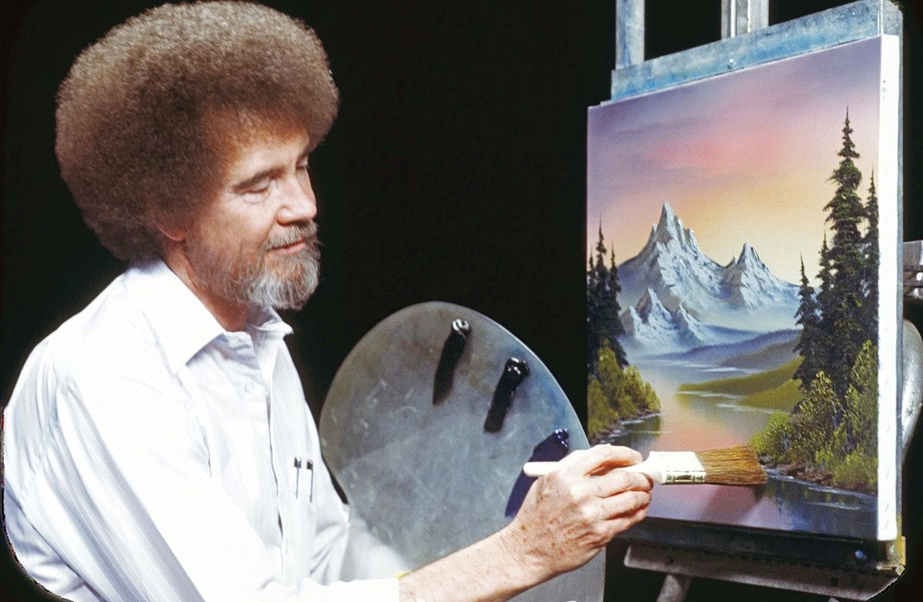
Aktivite Zamanı: Rengarenk!
Paralel Yüzeylerden Kırılma
Nasıl Renkli Görürüz?
Aktivite Zamanı: Rengarenk!
Hatırlatma: Işık
Işık Renkleri ve Boya Renkleri
Nasıl Beyaz Işık Renkli Olur?
Aktivite Zamanı: Kim Geçecek?
Işığın Filtrelerden Geçişi
Günün Özeti
Çıkmış Üniversite Soruları
Gelecek Hafta
Notes:
https://phet.colorado.edu/sims/html/color-vision/latest/color-vision_en.html
Bob Ross
Aynı zamanda sulu boya ile boya renkleri aktivitesi yaptırılacak.

Slide 16
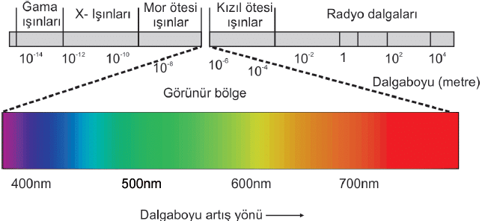
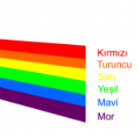
Hatırlatma: Işık
Paralel Yüzeylerden Kırılma
Nasıl Renkli Görürüz?
Aktivite Zamanı: Rengarenk!
Hatırlatma: Işık
Işık Renkleri ve Boya Renkleri
Nasıl Beyaz Işık Renkli Olur?
Aktivite Zamanı: Kim Geçecek?
Işığın Filtrelerden Geçişi
Günün Özeti
Çıkmış Üniversite Soruları
Gelecek Hafta
Notes:
Beyaz ısık tüm renkleri barındırır.
Daha önceki haftalarda işledikleri ışık tekrar edilecek.
Işığın enerjisi var mıdır?
Her rengin bir dalga boyuna sahip olduğunu vurgusu yapılacak.
Güneş ışığının görünür ışığın birleşimi vurgusu yapılarak, içerisinde barındırdığı ışık renkleri söylenecek!KuTuSaYaMaM

Slide 17
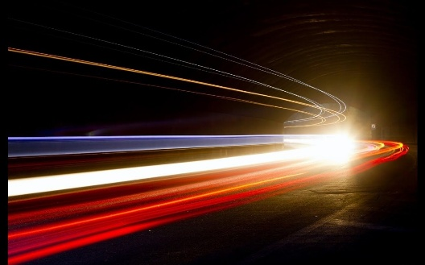
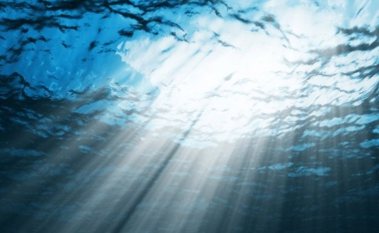
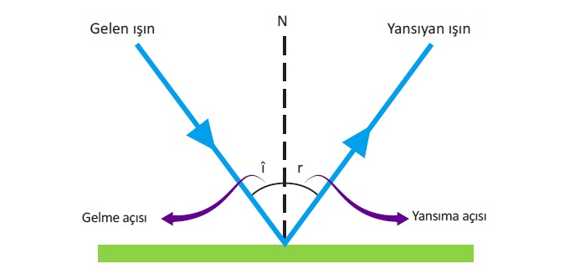
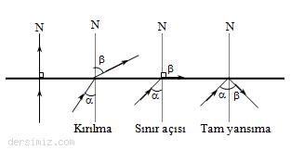
Hatırlatma: Işık
Paralel Yüzeylerden Kırılma
Nasıl Renkli Görürüz?
Aktivite Zamanı: Rengarenk!
Hatırlatma: Işık
Işık Renkleri ve Boya Renkleri
Nasıl Beyaz Işık Renkli Olur?
Aktivite Zamanı: Kim Geçecek?
Işığın Filtrelerden Geçişi
Günün Özeti
Çıkmış Üniversite Soruları
Gelecek Hafta
Işığın boşluktaki hızı ve ışığın bir ortamdaki ortalama hızı
Notes:
Daha önceki haftalarda işledikleri ışık tekrar edilecek.
Işığın boşluktaki ve bir ortamdaki ortalama hızı tekrar edilecek.
Işığın saydam, yarı saydam ve opak maddeler karşısında ne yaptığı tekrar edilecek
Yansıma ve kırılmada ne öğrenmiştirk: tekrar edilecek

Slide 18
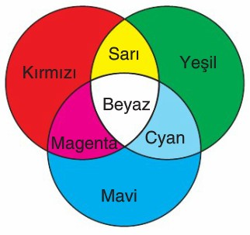
Işıkta Ana ve Ara Renkler
Paralel Yüzeylerden Kırılma
Nasıl Renkli Görürüz?
Aktivite Zamanı: Rengarenk!
Hatırlatma: Işık
Işık Renkleri ve Boya Renkleri
Nasıl Beyaz Işık Renkli Olur?
Aktivite Zamanı: Kim Geçecek?
Işığın Filtrelerden Geçişi
Günün Özeti
Çıkmış Üniversite Soruları
Gelecek Hafta
Beyaz bir renk değildir.
Notes:
*Beyaz renk degildir vurgusu yapılacak
Eşit parlaklıklarda kırmızı, mavi ve yeşil ışığın beyazı oluşturduğu ve bu renklerin ışıkta ana renk olduğu vurgulanacak.
Magenta, sarı ve cyan renklerinin iki ana rengin karşımının oluşturduğu vurgulanacak.

Slide 19
Işıkta Tamamlayıcı Renkler
Paralel Yüzeylerden Kırılma
Nasıl Renkli Görürüz?
Aktivite Zamanı: Rengarenk!
Hatırlatma: Işık
Işık Renkleri ve Boya Renkleri
Nasıl Beyaz Işık Renkli Olur?
Aktivite Zamanı: Kim Geçecek?
Işığın Filtrelerden Geçişi
Günün Özeti
Çıkmış Üniversite Soruları
Gelecek Hafta
Notes:
Beyaz ışık en az iki rengin karışımı ile elde edilebilir. Birleştikleri zaman beyaz ışığı oluşturan iki renge birbirinin tamamlayıcısı denir.

Slide 20
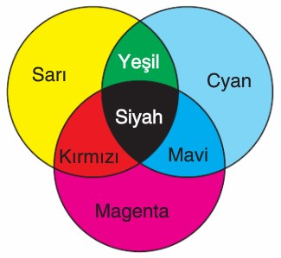
Boyada Ana ve Ara Renkler
Paralel Yüzeylerden Kırılma
Nasıl Renkli Görürüz?
Aktivite Zamanı: Rengarenk!
Hatırlatma: Işık
Işık Renkleri ve Boya Renkleri
Nasıl Beyaz Işık Renkli Olur?
Aktivite Zamanı: Kim Geçecek?
Işığın Filtrelerden Geçişi
Günün Özeti
Çıkmış Üniversite Soruları
Gelecek Hafta
Siyah bir renk değildir.
Notes:
*Siyah renk degildir.
Boya pigmentlerinden bahsedilecek ve bu küçük pigmentlerin özel/belirli renkleri soğurduğuna vurgu yapılacak.
Boyada bulunan pigment molekülleri renk verir ve renk verebilmesi için belli bir enerjiye gereksinim duyar. Üzerine düşen ışıktan bir kısım dalgaboyundaki ışığı soğururken bır kısım dalgaboyundaki ışığı yansıtır.
Ana renkler tanıtılacak

Slide 21
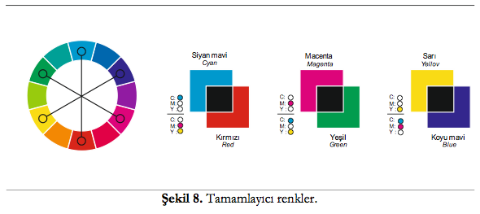
Boyalarda Tamamlayıcı Renkler
Paralel Yüzeylerden Kırılma
Nasıl Renkli Görürüz?
Aktivite Zamanı: Rengarenk!
Hatırlatma: Işık
Işık Renkleri ve Boya Renkleri
Nasıl Beyaz Işık Renkli Olur?
Aktivite Zamanı: Kim Geçecek?
Işığın Filtrelerden Geçişi
Günün Özeti
Çıkmış Üniversite Soruları
Gelecek Hafta
Notes:
Boya renginde siyahın oluşması için iki rengin birleşimine ihtiyaç vardır ve bu renklere tamamlayıcı denir.

Slide 22
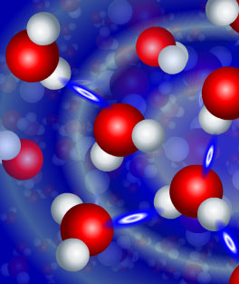
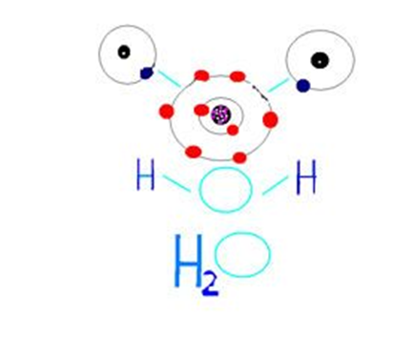
Dalga Neden Beyaz? Su neden şeffaf?
Paralel Yüzeylerden Kırılma
Nasıl Renkli Görürüz?
Aktivite Zamanı: Rengarenk!
Hatırlatma: Işık
Işık Renkleri ve Boya Renkleri
Nasıl Beyaz Işık Renkli Olur?
Aktivite Zamanı: Kim Geçecek?
Işığın Filtrelerden Geçişi
Günün Özeti
Çıkmış Üniversite Soruları
Gelecek Hafta
Notes:
Cyan renginde görürüz çünkü dalganın katmanları kırmızı ışığı soğurur ve beyaz güneş ışığı ile birleştiğinde cyan renginde görürüz. Bu molekül yapısından kaynaklı, su moleküllerinin arasındaki bağlar kırmızı ışık dalgaboyu ile resonans olu (etkileşir). Dalga ucu beyaz çünkü minicik su damlacıklarından oluşur ve görünür ışık dalgaboylarının hepsini saçarak beyaz görürüz.
Su, görünür ışığın tümünü geçirdiği için şeffaf görürüz çünkü su saydam bir maddedir.

Slide 23
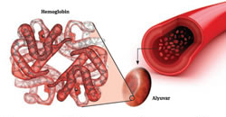
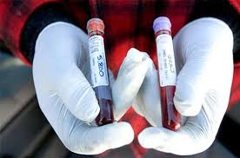
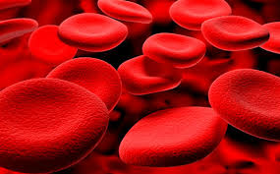
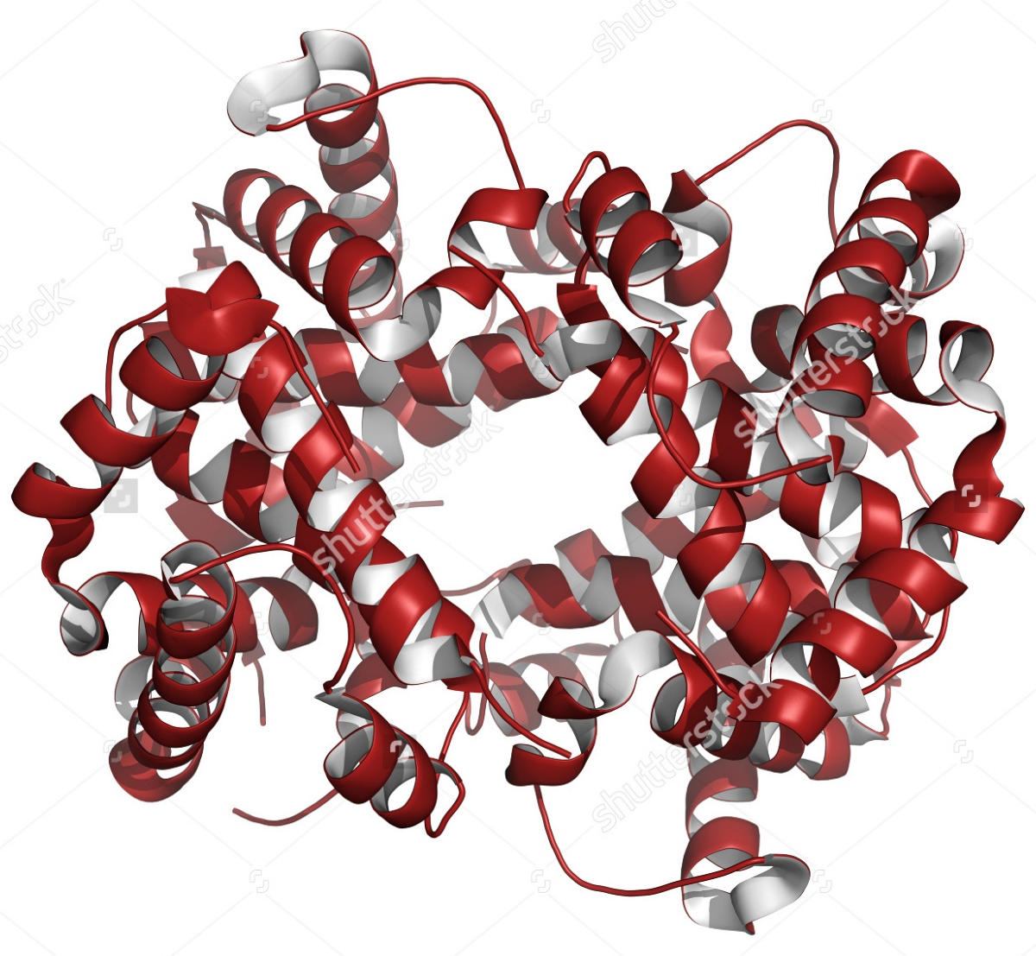
Kana kırmızı rengini veren nedir?
Paralel Yüzeylerden Kırılma
Nasıl Renkli Görürüz?
Aktivite Zamanı: Rengarenk!
Hatırlatma: Işık
Işık Renkleri ve Boya Renkleri
Nasıl Beyaz Işık Renkli Olur?
Aktivite Zamanı: Kim Geçecek?
Işığın Filtrelerden Geçişi
Günün Özeti
Çıkmış Üniversite Soruları
Gelecek Hafta
Notes:
Kanda bulunan alyuvardaki hemoglobin kırmızı ışık dalga boyunu geri yansıtır. Bu yüzden kanımız kırmızı görürüz.

Slide 24
Tavus Kuşunun Güzelliği
Paralel Yüzeylerden Kırılma
Nasıl Renkli Görürüz?
Aktivite Zamanı: Rengarenk!
Hatırlatma: Işık
Işık Renkleri ve Boya Renkleri
Nasıl Beyaz Işık Renkli Olur?
Aktivite Zamanı: Kim Geçecek?
Işığın Filtrelerden Geçişi
Günün Özeti
Çıkmış Üniversite Soruları
Gelecek Hafta

Slide 25
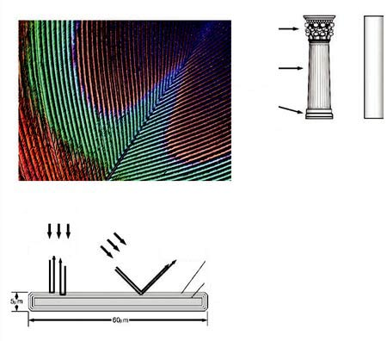
Tavus Kuşunun Güzelliği
Paralel Yüzeylerden Kırılma
Nasıl Renkli Görürüz?
Aktivite Zamanı: Rengarenk!
Hatırlatma: Işık
Işık Renkleri ve Boya Renkleri
Nasıl Beyaz Işık Renkli Olur?
Aktivite Zamanı: Kim Geçecek?
Işığın Filtrelerden Geçişi
Günün Özeti
Çıkmış Üniversite Soruları
Gelecek Hafta
Notes:
Tavus kuşunun kuyruğuna beyaz ışık düşer, buradaki moleküller bazı ışık dalga boylarını soğururken, bazılarınıda geri yansıtır.

Slide 26
Güneşin Neden Sarı?
Paralel Yüzeylerden Kırılma
Nasıl Renkli Görürüz?
Aktivite Zamanı: Rengarenk!
Hatırlatma: Işık
Işık Renkleri ve Boya Renkleri
Nasıl Beyaz Işık Renkli Olur?
Aktivite Zamanı: Kim Geçecek?
Işığın Filtrelerden Geçişi
Günün Özeti
Çıkmış Üniversite Soruları
Gelecek Hafta
Notes:
Gökyüzü mavi, güneşten gelen beyaz ışık olduğu ve ikisi birleştiği için açık sarı renginde görürüz.

Slide 27
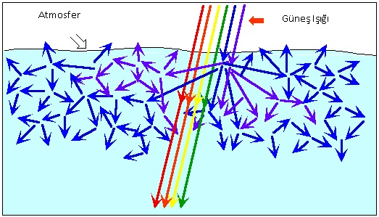
Masmavi Bir Gökyüzü
Paralel Yüzeylerden Kırılma
Nasıl Renkli Görürüz?
Aktivite Zamanı: Rengarenk!
Hatırlatma: Işık
Işık Renkleri ve Boya Renkleri
Nasıl Beyaz Işık Renkli Olur?
Aktivite Zamanı: Kim Geçecek?
Işığın Filtrelerden Geçişi
Günün Özeti
Çıkmış Üniversite Soruları
Gelecek Hafta
Notes:
Güneş ışınları atmosfere girdiğinde bir çok parçakcıkla karşılaşır ve saçılma olur. Atmosferin ilk katmanlarında, dalga boyu en küçük olan mavi ve mor saçılır. Neden sadece mavi görürüz? Çünkü gözümüz mavi renge daha hassastır ve gökyüzünü mavi görürüz.
Saçılmayı resonanstaki iki diyapozana benzer: havada bulunan atom ve moleküllerin doğal frekansları (titreşimleri) mavinin sahip olduğu doğal frekansına çok yakındır böylece atoma ışık demeti gelir ve atomda bulunan elektronların titreşimini arttırır. Titreşen elektronlar ışığı farklı yönlerde tekrar sallar.

Slide 28
Yağmur öncesi bulutlar neden koyu görünür?
Paralel Yüzeylerden Kırılma
Nasıl Renkli Görürüz?
Aktivite Zamanı: Rengarenk!
Hatırlatma: Işık
Işık Renkleri ve Boya Renkleri
Nasıl Beyaz Işık Renkli Olur?
Aktivite Zamanı: Kim Geçecek?
Işığın Filtrelerden Geçişi
Günün Özeti
Çıkmış Üniversite Soruları
Gelecek Hafta
Notes:
Bulut su damlacıklarından oluşur, su damlacıklarının boyutları büyük olduğu için güneşten gelen tüm dalga boyundaki ışıklar yansıtır veya kırılmasına neden olur böylece beyaz bir pamuk gibi görünürler. Ancak yağmur öncesinde bulutlar dahada çok miktarda su damlacıkları birikir ve ışık dalga boylarının çok büyük bir kısmını soğurur ve birazınıda yansıtır. Bu yüzden, güneş ışığının büyük bir kısmının yeryüzüne ulaşmasını engeller ve daha koyu renkte görünürler.
Bir bulut baska bır bulutun altında kaldığında da daha koyu renkli gözükmesi üzerine düşen ışık miktarının daha az olmasından kaynaklıdır.

Slide 29
Neden denizin derinliklerindeki kırmızı balığı siyah görürüz?
Paralel Yüzeylerden Kırılma
Nasıl Renkli Görürüz?
Aktivite Zamanı: Rengarenk!
Hatırlatma: Işık
Işık Renkleri ve Boya Renkleri
Nasıl Beyaz Işık Renkli Olur?
Aktivite Zamanı: Kim Geçecek?
Işığın Filtrelerden Geçişi
Günün Özeti
Çıkmış Üniversite Soruları
Gelecek Hafta
Notes:
Denizin derinlerine ışık çok az miktarda ulaşır ve biz deniz canlılarını siyah görürüz.

Slide 30
Neden denizin derinliklerindeki akrepleri siyah görürüz?
Paralel Yüzeylerden Kırılma
Nasıl Renkli Görürüz?
Aktivite Zamanı: Rengarenk!
Hatırlatma: Işık
Işık Renkleri ve Boya Renkleri
Nasıl Beyaz Işık Renkli Olur?
Aktivite Zamanı: Kim Geçecek?
Işığın Filtrelerden Geçişi
Günün Özeti
Çıkmış Üniversite Soruları
Gelecek Hafta
Notes:
Denizin derinlerine ışık çok az miktarda ulaşır ve biz deniz canlılarını siyah görürüz.

Slide 31
Işık kaynağı olmamasına ragmen nasıl ışık veriyor?
Paralel Yüzeylerden Kırılma
Nasıl Renkli Görürüz?
Aktivite Zamanı: Rengarenk!
Hatırlatma: Işık
Işık Renkleri ve Boya Renkleri
Nasıl Beyaz Işık Renkli Olur?
Aktivite Zamanı: Kim Geçecek?
Işığın Filtrelerden Geçişi
Günün Özeti
Çıkmış Üniversite Soruları
Gelecek Hafta
Notes:
https://www.youtube.com/watch?v=3Z44BOR7S-Y (video ogrencilerin gozunde fosforlu slime gorebilmeleri icin -10.05ten sonrasi)
Atomun enerjisi değiştiği için ışın salar. Aynı zamanda üzerine ışık tuttuğumuzda fosforlu slimeda bulunan atomlar uyarılır daha yüksek enerjili seviyelere çıkar. Daha sonra tekrar kendi enerji seviyesine döner ve ışın salar. Işık bir enerjidir.

Slide 32
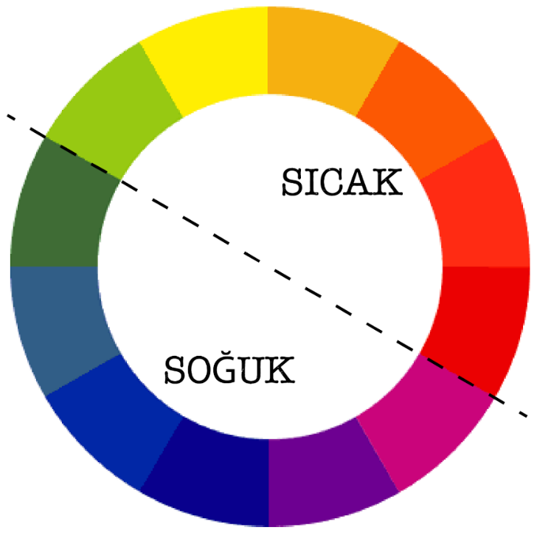
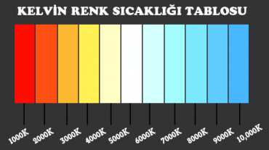
Sıcak mı Soğuk mu?
Paralel Yüzeylerden Kırılma
Nasıl Renkli Görürüz?
Aktivite Zamanı: Rengarenk!
Hatırlatma: Işık
Işık Renkleri ve Boya Renkleri
Nasıl Beyaz Işık Renkli Olur?
Aktivite Zamanı: Kim Geçecek?
Işığın Filtrelerden Geçişi
Günün Özeti
Çıkmış Üniversite Soruları
Gelecek Hafta
Notes:
Renklerin sıcak veya soğuk olması psikolojik çalışmalara dayandırılmıştır.Sarı-turuncu- kırmızı bize güneşi ateşi çağrıştırdığı için sıcak renkler deriz. Ama mavı- mor gibi renkler bize suyu çağrıştırdığı için soğuk renkler olarak adlandırırız ve dekorasyonda bu renkler dikkate alınır.
Gerçekte sıcaklar mavi
Fizikte bu tam tersidir. Soğuklar kırmızı vurgula! Sıcaklar mavi! Dalga boyu ve taşıdığı enerji ile ilgilidir.

Slide 33
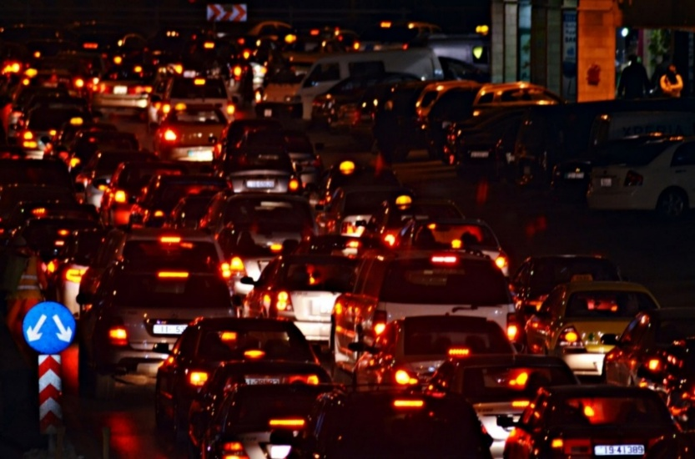
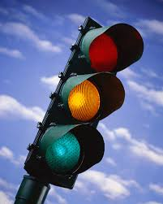
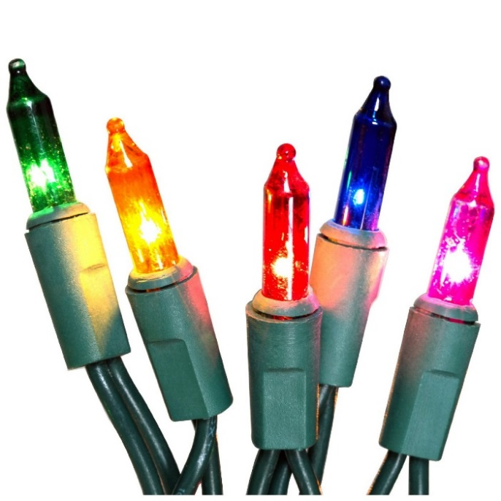
Beyaz ışıktan nasıl renkli ışık elde edebilirim?
Paralel Yüzeylerden Kırılma
Nasıl Renkli Görürüz?
Aktivite Zamanı: Rengarenk!
Hatırlatma: Işık
Işık Renkleri ve Boya Renkleri
Nasıl Beyaz Işık Renkli Olur?
Aktivite Zamanı: Kim Geçecek?
Işığın Filtrelerden Geçişi
Günün Özeti
Çıkmış Üniversite Soruları
Gelecek Hafta
Notes:
Hepsinde beyaz ışık kullanılmasına rağmen Araba farı, trafik lambaları ve süs ışıkları nasıl farklı renkte ışık verebiliyor? Beyaz ışık tüm renkleri içinde barındırır. O halde beyaz ışığın içinden sadece kırmızı ışığı nasıl elde ederım?

Slide 34
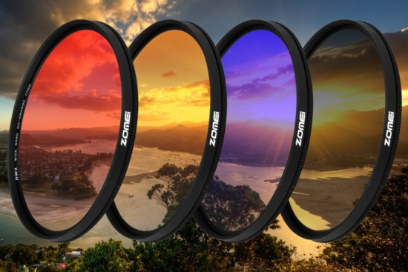
Aktivite Zamanı: Kim Geçecek?
Paralel Yüzeylerden Kırılma
Nasıl Renkli Görürüz?
Aktivite Zamanı: Rengarenk!
Hatırlatma: Işık
Işık Renkleri ve Boya Renkleri
Nasıl Beyaz Işık Renkli Olur?
Aktivite Zamanı: Kim Geçecek?
Işığın Filtrelerden Geçişi
Günün Özeti
Çıkmış Üniversite Soruları
Gelecek Hafta
Notes:
https://phet.colorado.edu/sims/html/color-vision/latest/color-vision_en.html
Filtreler ile ilgili. Farklı filtrelerden beyaz ve farklı renkte ışıkların geçişi gözlemlenir. Öğrencilere aynı zamanda filtreler verilerek beyaz ışığa bakmaları istenecek.
Öğrencilere farklı renklerde filtreler verilip florasan lambasını ne renk gördükleri sorulacak

Slide 35
Işığın Filtrelerden Geçişi
Paralel Yüzeylerden Kırılma
Nasıl Renkli Görürüz?
Aktivite Zamanı: Rengarenk!
Hatırlatma: Işık
Işık Renkleri ve Boya Renkleri
Nasıl Beyaz Işık Renkli Olur?
Aktivite Zamanı: Kim Geçecek?
Işığın Filtrelerden Geçişi
Günün Özeti
Çıkmış Üniversite Soruları
Gelecek Hafta
Notes:
Aktivitede öğrendiklerimizi sorgulayacağız.
Komşu renklerin geçişlerinden bahsedilecek. Komsu renklerin parlakliginin azaldigina ve gozumuzun bunu cok az algiladigina vurgu yapilacak.

Slide 36
Saf Sarı mı Karışım Sarı mı?
Paralel Yüzeylerden Kırılma
Nasıl Renkli Görürüz?
Aktivite Zamanı: Rengarenk!
Hatırlatma: Işık
Işık Renkleri ve Boya Renkleri
Nasıl Beyaz Işık Renkli Olur?
Aktivite Zamanı: Kim Geçecek?
Işığın Filtrelerden Geçişi
Günün Özeti
Çıkmış Üniversite Soruları
Gelecek Hafta
Beyaz ışık altında aşağıdaki renkte görünen bir yüzey, sarı ışık altında hangi renkte görünür ?
Notes:
Beyaz isigin icerisinde bulunan renkleri tek basina bulabildigime ama karisim sariyi saf saridan nasil ayirabilecegimize vurgu yapilarak soru sorulacak.

Slide 37
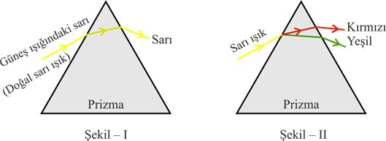
Saf mı Karışım mı?
Paralel Yüzeylerden Kırılma
Nasıl Renkli Görürüz?
Aktivite Zamanı: Rengarenk!
Hatırlatma: Işık
Işık Renkleri ve Boya Renkleri
Nasıl Beyaz Işık Renkli Olur?
Aktivite Zamanı: Kim Geçecek?
Işığın Filtrelerden Geçişi
Günün Özeti
Çıkmış Üniversite Soruları
Gelecek Hafta
Notes:
Sarıyı tek başına beyaz güneş ışığının içerisinde görebiliyoruz aynı zamanda ana renkleri karıştırarakta bulabileceğimizi gördük. Saf sarı mı yoksa karışım sarı mı oldugunu nasıl anlarız?
Karışım sarıda hangi renkler olduğu vurgulanacak!

Slide 38
Saf Sarı mı Karışım Sarı mı?
Paralel Yüzeylerden Kırılma
Nasıl Renkli Görürüz?
Aktivite Zamanı: Rengarenk!
Hatırlatma: Işık
Işık Renkleri ve Boya Renkleri
Nasıl Beyaz Işık Renkli Olur?
Aktivite Zamanı: Kim Geçecek?
Işığın Filtrelerden Geçişi
Günün Özeti
Çıkmış Üniversite Soruları
Gelecek Hafta
Karışım sarı
Karışım sarı
Saf sarı
Karışım sarı
Saf sarı
Yansıma yok
Yansıma yok
Karışım sarı kırmızı ve yeşil ışığın karışımdan oluşur.
Saf sarının içinde kırmızı yok.
Notes:
Slayt 36. cevabı istenecek! Karisim sariyi yesil ve kirmizi isik olusturmaktadir. Neden sadece kirmizi geciyor? Yesil renk kitap tarafindan sogurulurken; kirmizi renk yansiyor!

Slide 39
Saf Sarı mı Karışım Sarı mı?
Paralel Yüzeylerden Kırılma
Nasıl Renkli Görürüz?
Aktivite Zamanı: Rengarenk!
Hatırlatma: Işık
Işık Renkleri ve Boya Renkleri
Nasıl Beyaz Işık Renkli Olur?
Aktivite Zamanı: Kim Geçecek?
Işığın Filtrelerden Geçişi
Günün Özeti
Çıkmış Üniversite Soruları
Gelecek Hafta
Saf sarı
karışım sarı
Notes:
Saf sarı ve karışım sarının turuncu ışık filtresinden geçişi sorgulanacak ve gösterilecek! Turuncuya komsu olan sarida cok az miktarda parlakligi dusuk bir sekilde gecebilir.

Slide 40
Beyaz ışıktan nasıl renkli ışık elde edebilirim?
Paralel Yüzeylerden Kırılma
Nasıl Renkli Görürüz?
Aktivite Zamanı: Rengarenk!
Hatırlatma: Işık
Işık Renkleri ve Boya Renkleri
Nasıl Beyaz Işık Renkli Olur?
Aktivite Zamanı: Kim Geçecek?
Işığın Filtrelerden Geçişi
Günün Özeti
Çıkmış Üniversite Soruları
Gelecek Hafta
Notes:
Araba farı, trafik lambaları ve süs ışıkları konuşulacak. Işık filtreleri kullanarak beyaz ışıktan farklı renkte ışıkları elde edebiliriz.

Slide 41
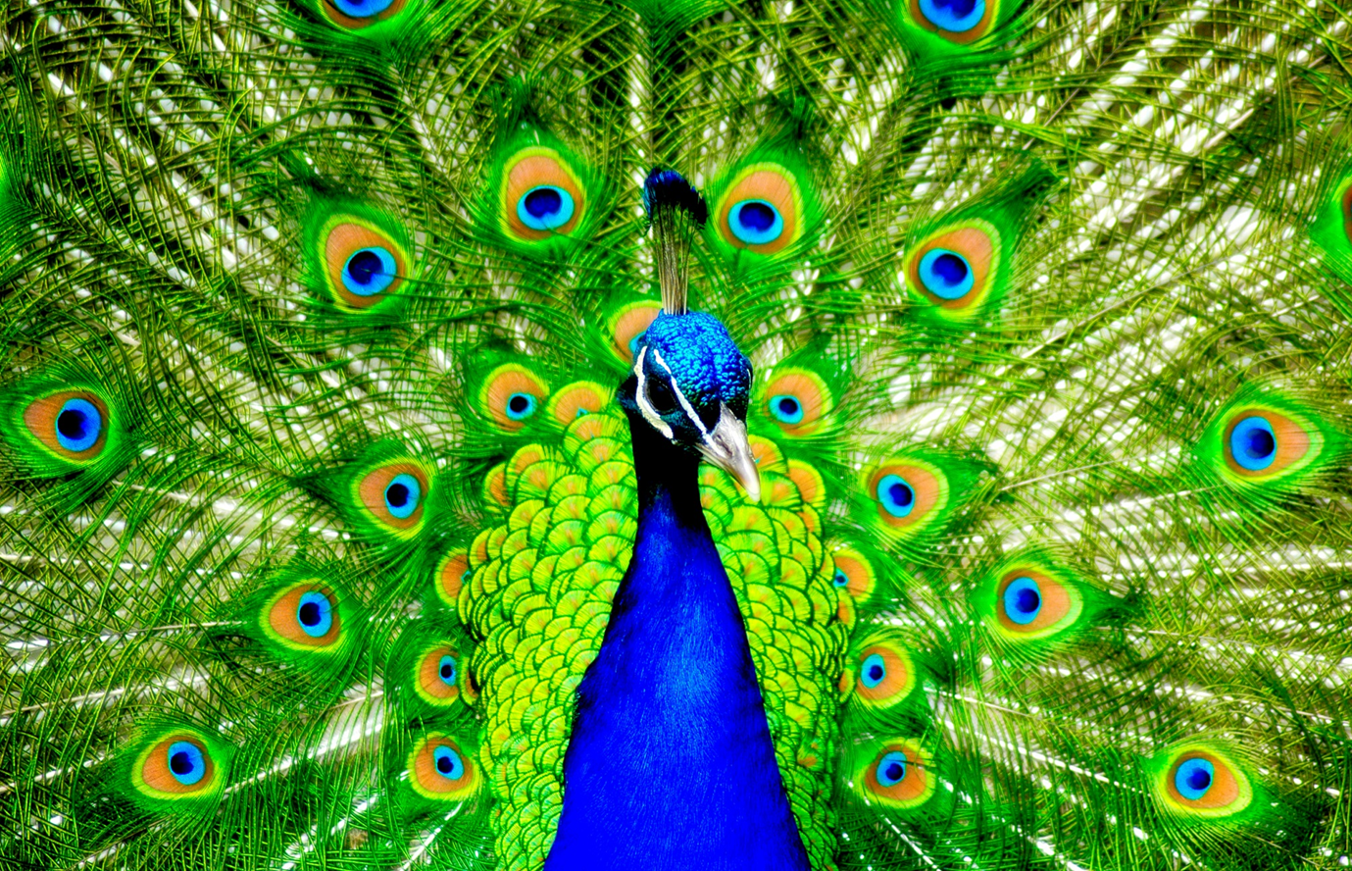
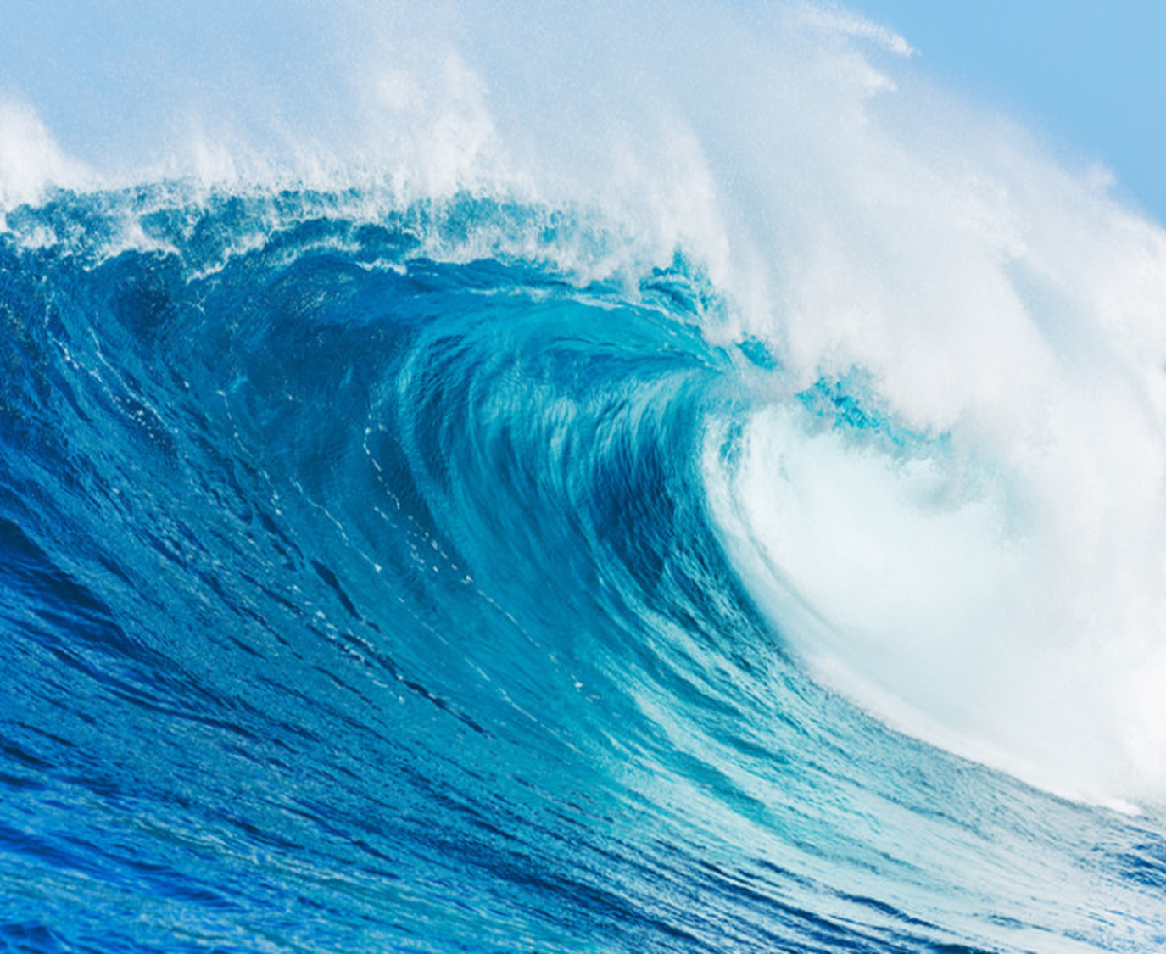
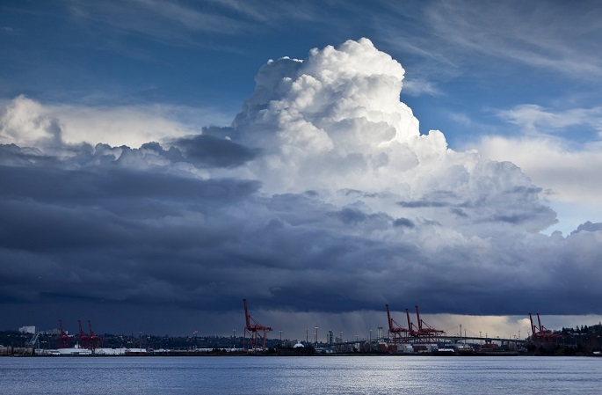
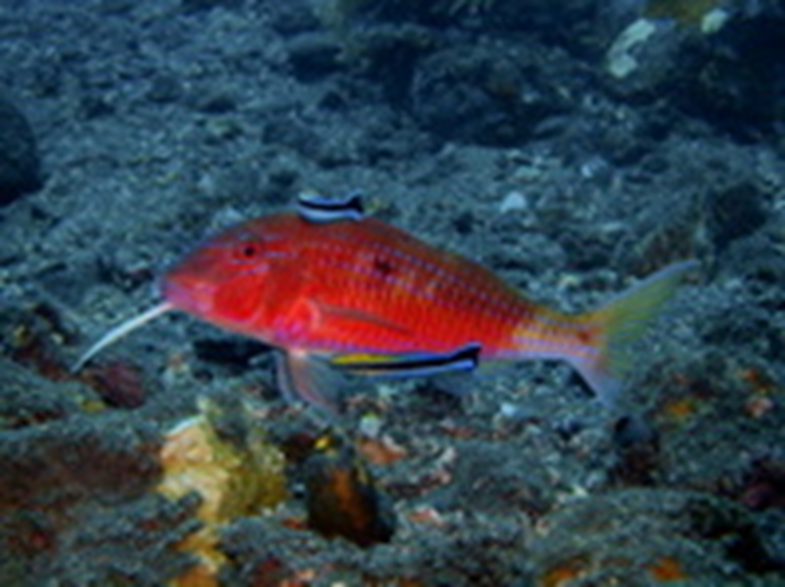
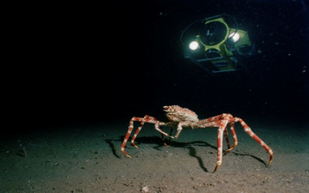
Günün Özeti
Paralel Yüzeylerden Kırılma
Nasıl Renkli Görürüz?
Aktivite Zamanı: Rengarenk!
Hatırlatma: Işık
Işık Renkleri ve Boya Renkleri
Nasıl Beyaz Işık Renkli Olur?
Aktivite Zamanı: Kim Geçecek?
Işığın Filtrelerden Geçişi
Günün Özeti
Çıkmış Üniversite Soruları
Gelecek Hafta
Notes:
Bugün neler öğrendik

Slide 42
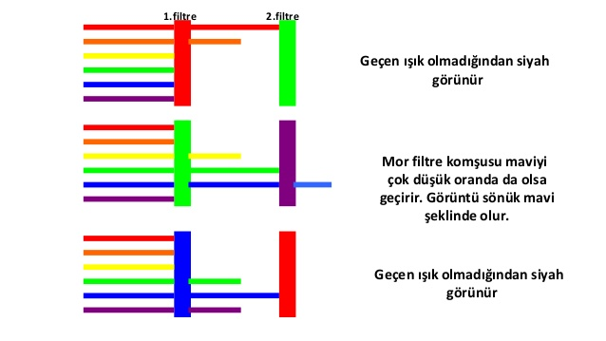
Günün Özeti
Paralel Yüzeylerden Kırılma
Nasıl Renkli Görürüz?
Aktivite Zamanı: Rengarenk!
Hatırlatma: Işık
Işık Renkleri ve Boya Renkleri
Nasıl Beyaz Işık Renkli Olur?
Aktivite Zamanı: Kim Geçecek?
Işığın Filtrelerden Geçişi
Günün Özeti
Çıkmış Üniversite Soruları
Gelecek Hafta
Notes:
Bugün neler öğrendik

Slide 43
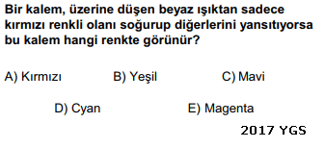
Çıkmış Üniversite Soruları
Paralel Yüzeylerden Kırılma
Nasıl Renkli Görürüz?
Aktivite Zamanı: Rengarenk!
Hatırlatma: Işık
Işık Renkleri ve Boya Renkleri
Nasıl Beyaz Işık Renkli Olur?
Aktivite Zamanı: Kim Geçecek?
Işığın Filtrelerden Geçişi
Günün Özeti
Çıkmış Üniversite Soruları
Gelecek Hafta

Slide 44
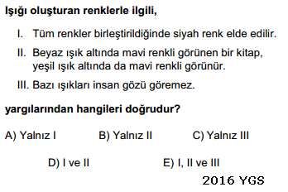
Çıkmış Üniversite Soruları
Paralel Yüzeylerden Kırılma
Nasıl Renkli Görürüz?
Aktivite Zamanı: Rengarenk!
Hatırlatma: Işık
Işık Renkleri ve Boya Renkleri
Nasıl Beyaz Işık Renkli Olur?
Aktivite Zamanı: Kim Geçecek?
Işığın Filtrelerden Geçişi
Günün Özeti
Çıkmış Üniversite Soruları
Gelecek Hafta

Slide 45
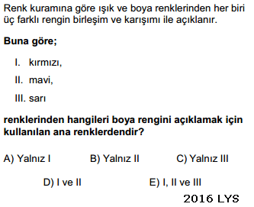
Çıkmış Üniversite Soruları
Paralel Yüzeylerden Kırılma
Nasıl Renkli Görürüz?
Aktivite Zamanı: Rengarenk!
Hatırlatma: Işık
Işık Renkleri ve Boya Renkleri
Nasıl Beyaz Işık Renkli Olur?
Aktivite Zamanı: Kim Geçecek?
Işığın Filtrelerden Geçişi
Günün Özeti
Çıkmış Üniversite Soruları
Gelecek Hafta

Slide 46
Çıkmış Üniversite Soruları
Paralel Yüzeylerden Kırılma
Nasıl Renkli Görürüz?
Aktivite Zamanı: Rengarenk!
Hatırlatma: Işık
Işık Renkleri ve Boya Renkleri
Nasıl Beyaz Işık Renkli Olur?
Aktivite Zamanı: Kim Geçecek?
Işığın Filtrelerden Geçişi
Günün Özeti
Çıkmış Üniversite Soruları
Gelecek Hafta

Slide 47
Çıkmış Üniversite Soruları
Paralel Yüzeylerden Kırılma
Nasıl Renkli Görürüz?
Aktivite Zamanı: Rengarenk!
Hatırlatma: Işık
Işık Renkleri ve Boya Renkleri
Nasıl Beyaz Işık Renkli Olur?
Aktivite Zamanı: Kim Geçecek?
Işığın Filtrelerden Geçişi
Günün Özeti
Çıkmış Üniversite Soruları
Gelecek Hafta
Notes:
Cevap: A Kırmızı-yeşil-mavi beyaz ışığı oluşturur. Perdenin kirmizi renkli oldugu vurgulanmali.

Slide 48
Çıkmış Üniversite Soruları
Paralel Yüzeylerden Kırılma
Nasıl Renkli Görürüz?
Aktivite Zamanı: Rengarenk!
Hatırlatma: Işık
Işık Renkleri ve Boya Renkleri
Nasıl Beyaz Işık Renkli Olur?
Aktivite Zamanı: Kim Geçecek?
Işığın Filtrelerden Geçişi
Günün Özeti
Çıkmış Üniversite Soruları
Gelecek Hafta

Slide 49
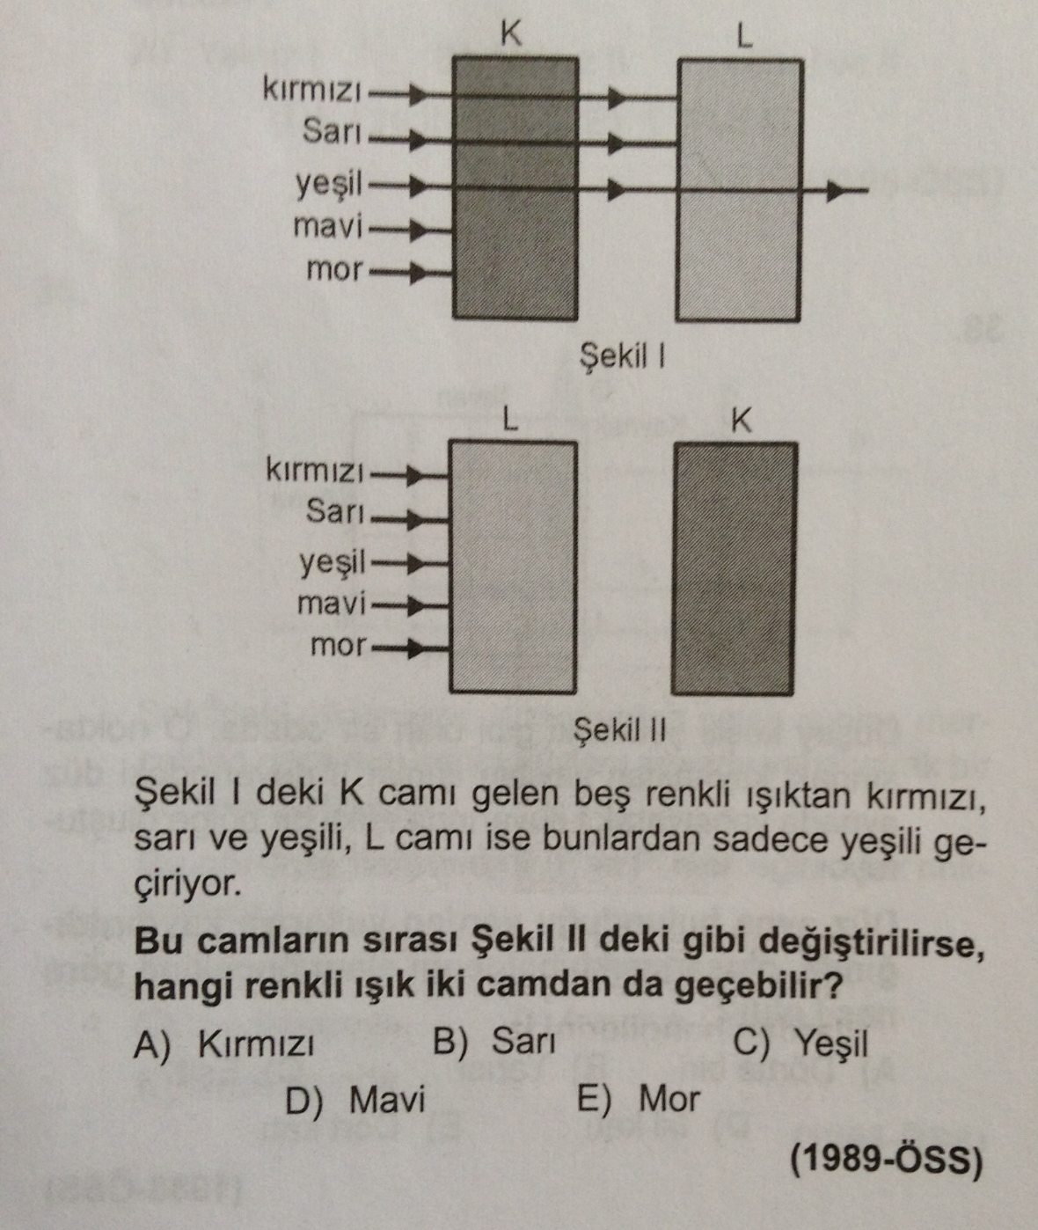
Çıkmış Üniversite Soruları
Paralel Yüzeylerden Kırılma
Nasıl Renkli Görürüz?
Aktivite Zamanı: Rengarenk!
Hatırlatma: Işık
Işık Renkleri ve Boya Renkleri
Nasıl Beyaz Işık Renkli Olur?
Aktivite Zamanı: Kim Geçecek?
Işığın Filtrelerden Geçişi
Günün Özeti
Çıkmış Üniversite Soruları
Gelecek Hafta

Slide 50
Çıkmış Üniversite Soruları
Paralel Yüzeylerden Kırılma
Nasıl Renkli Görürüz?
Aktivite Zamanı: Rengarenk!
Hatırlatma: Işık
Işık Renkleri ve Boya Renkleri
Nasıl Beyaz Işık Renkli Olur?
Aktivite Zamanı: Kim Geçecek?
Işığın Filtrelerden Geçişi
Günün Özeti
Çıkmış Üniversite Soruları
Gelecek Hafta

Slide 51
Bu Hafta
10.4.7.1. Cisimlerin renkli görülmesinin sebeplerini açıklar.
a. Öğrencilerin ışık ve boya renkleri arasındaki farkları karşılaştırmaları sağlanır.
b. Öğrencilerin deney yaparak veya simülasyonlar kullanarak renkleri ana, ara ve tamamlayıcı olarak sınıflandırmaları sağlanır.
c. Işık renklerinden saf sarı ile karışım sarı arasındaki fark vurgulanır.
ç. Öğrencilerin beyaz ve farklı renklerdeki ışığın filtreden geçişini ve soğurulmasını örneklerle açıklamaları sağlanır.

Slide 52
Gelecek Hafta
10.4.8.1. Işık prizmalarının özelliklerini açıklar ve kullanım alanlarına örnekler verir.
a. Öğrencilerin prizmalarda beyaz ışığın izlediği yolu çizerek açıklamaları sağlanır.
b. Öğrencilerin deney yaparak ve simülasyonlar kullanarak ışığın izlediği yolu gözlemlemeleri sağlanır.
c. Öğrencilerin prizmada beyaz ışığın renklerine ayrılmasını deneyler yaparak açıklamaları ve nedenlerini tartışmaları sağlanır.

Slide 53
Görüşmek Üzere
ve
Düzenli Çalışalım ☺

